Slide 1
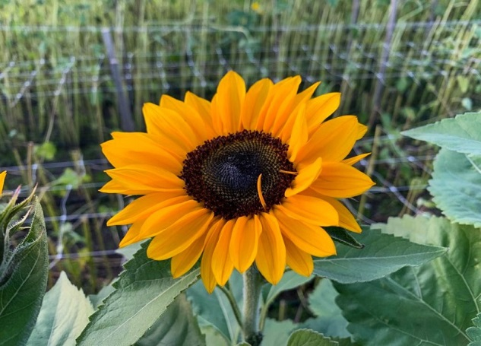
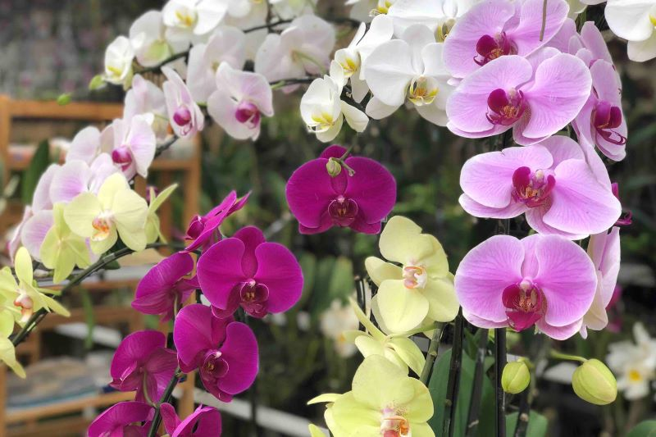
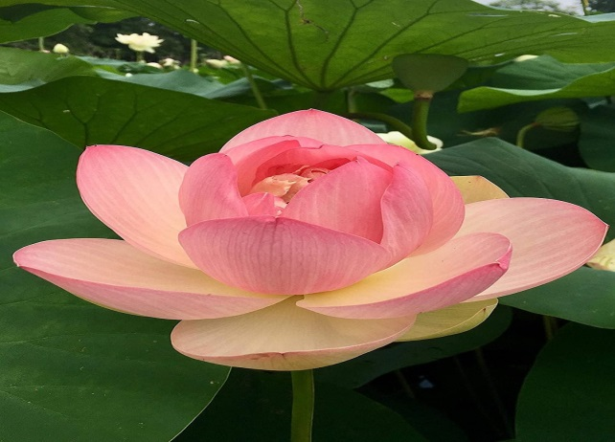
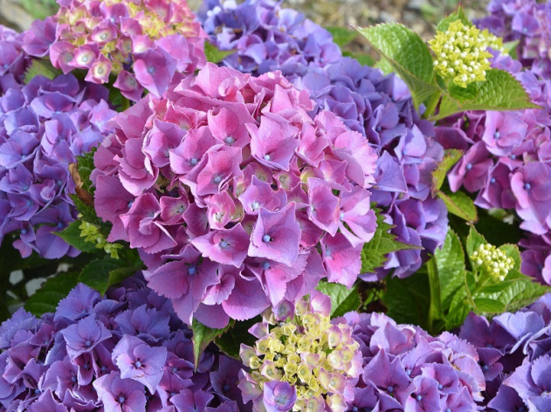
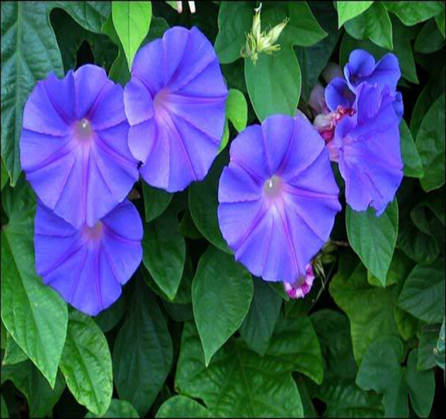
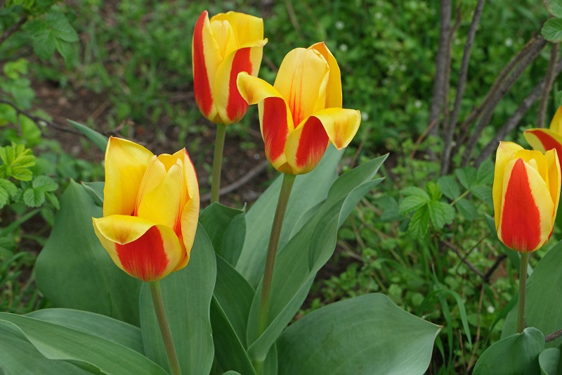
KHỞI ĐỘNG
Nối hoa và tên
Cẩm tú cầu
Tulip
Hoa lan
Hoa sen
Hoa bìm
Hoa cúc
1
4
2
5
6
3

Slide 2
Ê
TIẾT 38 - ĐỌC MỞ RỘNG THEO THỂ LOẠI
HOA BÌM Nguyễn Đức Mậu

Slide 3
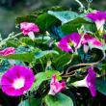
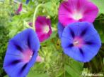
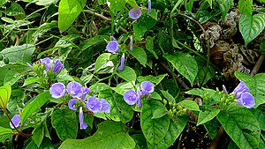
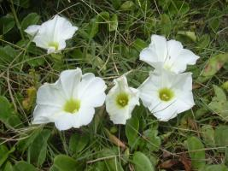

Slide 4
HƯỚNG DẪN ĐỌC
Đọc diễn cảm, đúng nhịp điệu thể hiện được tình cảm của người viết thông qua ngôn từ, hình ảnh.

Slide 5
Hoa bìm
Rung rinh bờ giậu hoa bìm Màu hoa tim tím tôi tìm tuổi thơ Có con chuồn ớt lơ ngơ Bay lên bắt nắng đậu hờ nhành gai Có cây hồng trĩu cành sai Trưa yên ả rụng một vài tiếng chim Có con mắt lá lim dim Cánh diều ai thả nổi chìm trên mây Bến quê nước đục sông gầy Có con thuyền giấy chở đầy mộng mơ Cánh bèo con nhện giăng tơ Cào cào tránh nắng đậu nhờ tàn sen Có ri ri tiếng dế mèn Có bầy đom đóm thắp đèn đêm thâu Có con cuốc ở bờ lau Kêu dài ngày hạn, kêu nhàu ngày mưa Hoa bìm tim tím đong đưa Mười năm chốn cũ, em chưa hẹn về...?
(Nguyễn Đức Mậu, Thơ lục bát, NXB Quân đội nhân dân, 2007)

Slide 6
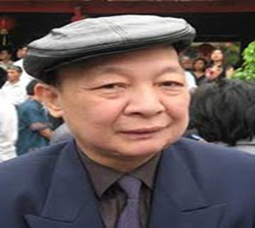
Tiết 41. Đọc mở rộng: HOA BÌM.
(Nguyễn Đức Mậu).
I. Tìm hiểu chung:
1. Tác giả
Qua tìm hiểu, em hãy cho biết vài nét về nhà thơ Nguyễn Đức Mậu
- Nguyễn Đức Mậu (1948)
- Quê quán: xã Nam Điền, huyện Nam Trực, tỉnh Nam Định
- Từng giữ chức phó chủ tịch hội đồng Thơ - Hội nhà văn Việt Nam.

Slide 7
Tiết 41. Đọc mở rộng: HOA BÌM.
(Nguyễn Đức Mậu).
-Trong số các nhà thơ trưởng thành từ kháng chiến chống Mỹ, Nguyễn Đức Mậu có một vị trí đặc biệt với những tác phẩm mang dáng dấp riêng.
- Thơ ông thiên về tự sự, đầy chất lính và rất giản dị, tình cảm. “Nói thì dễ, nhưng làm thơ đạt đến sự giản dị khó vô cùng, nếu không có sự từng trải và đi đến tận cùng”.
*Các tác phẩm đặc sắc:
-Hành trình của bầy ong -Nấm mộ và cây trầm
-Một vị tướng về hưu - Ngày 30 tháng 4
-Áo lính sư đoàn - Đom đóm

Slide 8
Tiết 41. Đọc mở rộng thể loại
HOA BÌM.
(Nguyễn Đức Mậu).
I. Tìm hiểu chung:
1. Tác giả
Qua tìm hiểu, em hãy cho biết vài điều em biết về tác phẩm.
2. Tác phẩm
- Thể thơ: Lục bát.
- Xuất xứ: NXB Quân đội nhân dân, 2007.
- PTBĐ chính: Biểu cảm.

Slide 9
PHIẾU HỌC TẬP SỐ 1
Thảo luận theo nhóm đã chia.
Nội dung: Tìm hiểu về đặc điểm của thể lục bát qua bài thơ “Hoa bìm”
Thời gian: 5 phút
Về số tiếng
Về cách gieo vần
Về ngắt nhịp
Về thanh điệu

Slide 10
HOA BÌM
Rung rinh bờ giậu hoa bìm Màu hoa tim tím tôi tìm tuổi thơ Có con chuồn ớt lơ ngơ Bay lên bắt nắng đậu hờ nhành gai Có cây hồng trĩu cành sai Trưa yên ả rụng một vài tiếng chim
Câu lục: 2/2/2, câu bát: 4/4
Về cách ngắt nhịp

Slide 11
HOA BÌM
Rung rinh bờ giậu hoa bìm Màu hoa tim tím tôi tìm tuổi thơ Có con chuồn ớt lơ ngơ Bay lên bắt nắng đậu hờ nhành gai Có cây hồng trĩu cành sai Trưa yên ả rụng một vài tiếng chim Có con mắt lá lim dim Cánh diều ai thả nổi chìm trên mây Bến quê nước đục sông gầy Có con thuyền giấy chở đầy mộng mơ Cánh bèo con nhện giăng tơ Cào cào tránh nắng đậu nhờ tàn sen Có ri ri tiếng dế mèn Có bầy đom đóm thắp đèn đêm thâu Có con cuốc ở bờ lau Kêu dài ngày hạn, kêu nhàu ngày mưa Hoa bìm tim tím đong đưa Mười năm chốn cũ, em chưa hẹn về...?
Về cách
gieo vần
+ Tiếng thứ sáu của câu lục vần với tiếng thứ sáu của câu bát kế nó: bìm-tìm, ngơ-hờ, sai-vài, dim-chim, gầy-đầy, tơ-nhờ….
+ Tiếng thứ tám câu bát vần với tiếng thứ sáu của câu lục kế theo: thơ-ngơ, gai-sai, chim-dim, mây-gầy….

Slide 12
Về thanh điệu
Tiếng, Câu | 1 | 2 | 3 | 4 | 5 | 6 | 7 | 8 | Nhịp
Lục |  |  |  |  |  |  |  |  | 2/2/2
Bát |  |  |  |  |  |  |  |  | 4/4
Lục |  |  |  |  |  |  |  |  | 2/2/2
Bát |  |  |  |  |  |  |  |  | 4/4
rinh
giậu
bìm
B
T
B
hoa
tím
tìm
thơ
B
T
B
B
con
ớt
ngơ
B
T
B
lên
nắng
hờ
gai
B
T
B
B

Slide 13
a. Đặc điểm của thể lục bát thể hiện trong bài thơ
Bài thơ gồm các cặp câu lục bát xen kẽ nhau
Cách gieo vần:
+ Tiếng thứ sáu của dòng lục vần với tiếng thứ sáu của dòng bát kế nó.
+ Tiếng thứ tám dòng bát vần với tiếng thứ sáu của dòng lục kế theo.
Cách ngắt nhịp: ngắt nhịp chẵn.
Thanh điệu: tuân thủ các quy tắc của thơ lục bát.

Slide 14
PHIẾU HỌC TẬP SỐ 2
Tìm những nét độc đáo về hình ảnh, màu sắc, âm thanh, biện pháp nghệ thuật trong bài thơ?
Nội dung | Chi tiết, từ ngữ | Tác dụng, Tình cảm của tác giả
Hình ảnh |  | .
Màu sắc, âm thanh
Biện pháp nghệ thuật

Slide 15
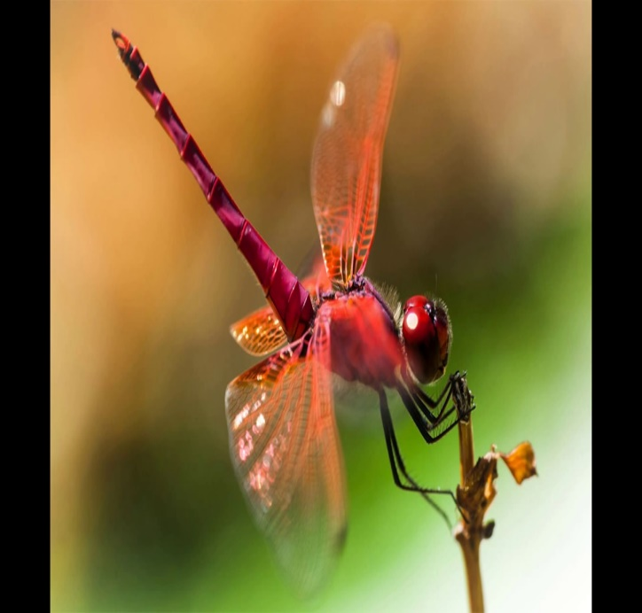
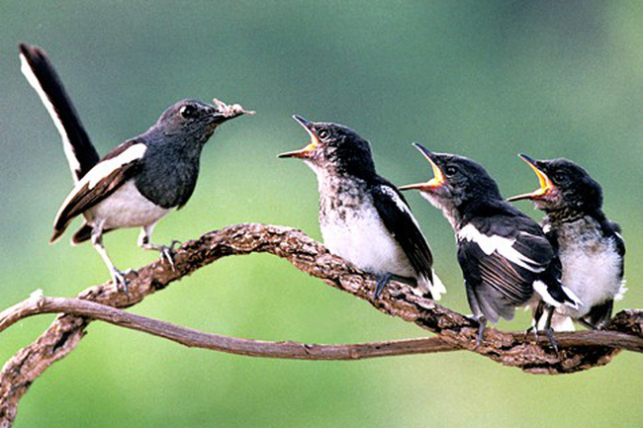
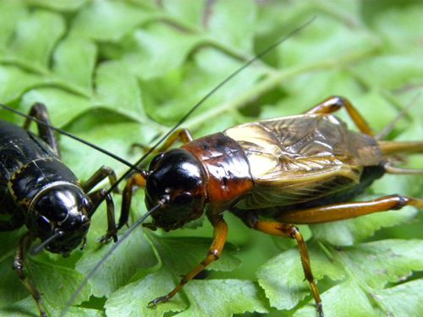
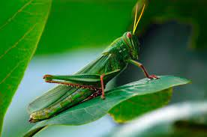
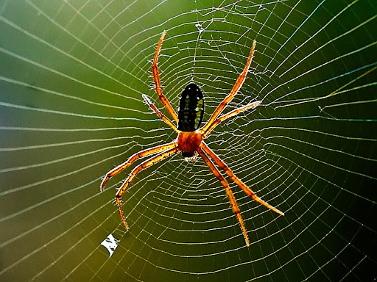
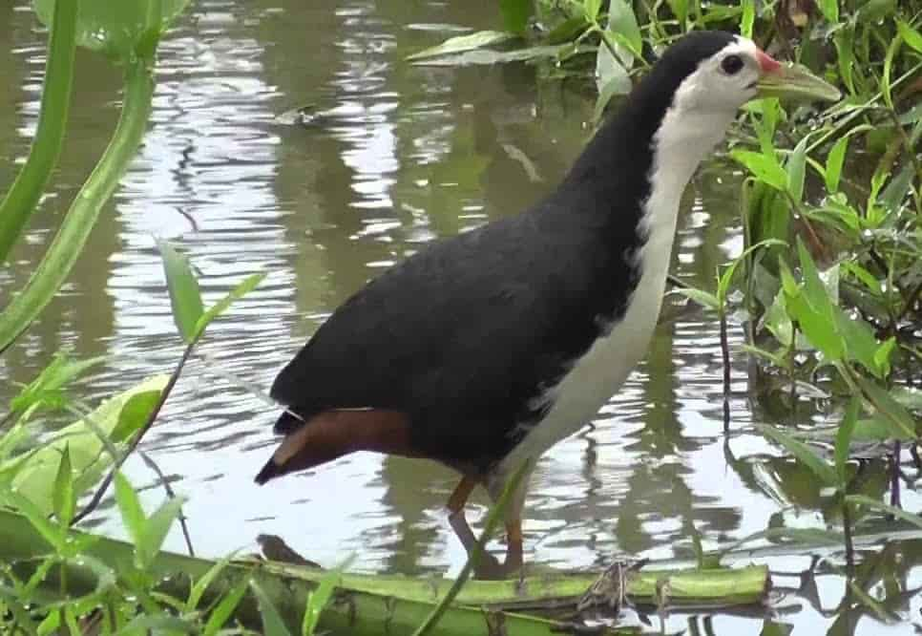
Kể tên một số động vật được nhắc đến trong bài thơ?

Slide 16
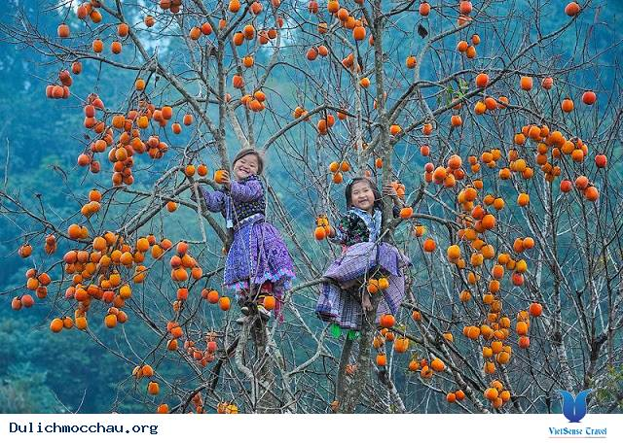
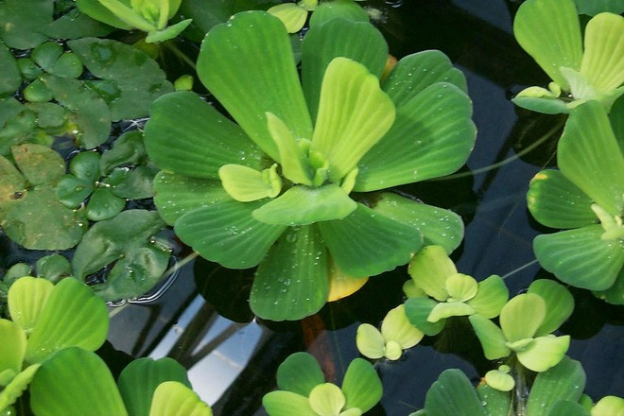
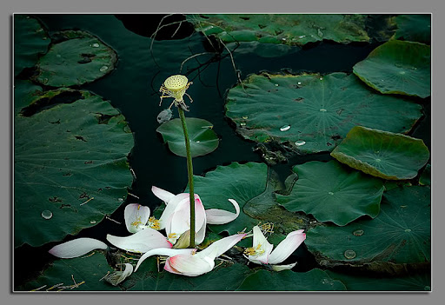
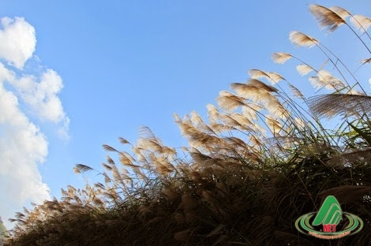
Kể tên một số thực vật được nhắc đến trong bài thơ?

Slide 17
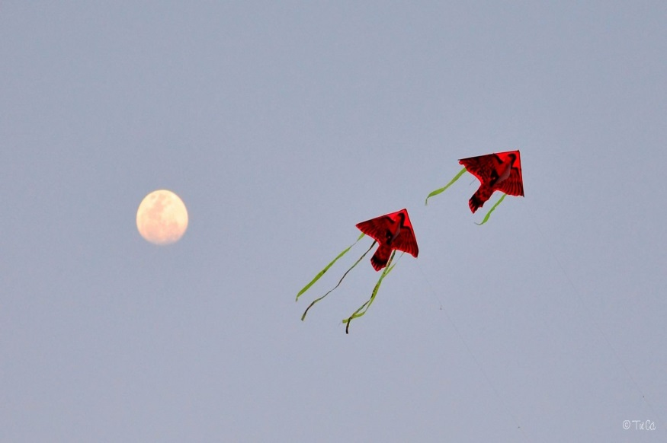
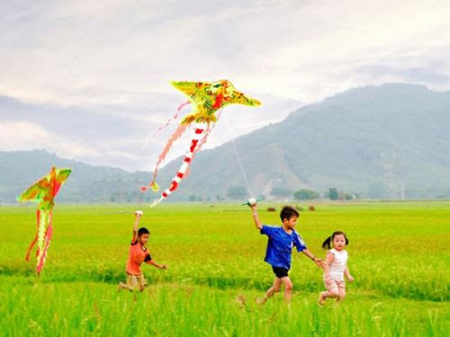
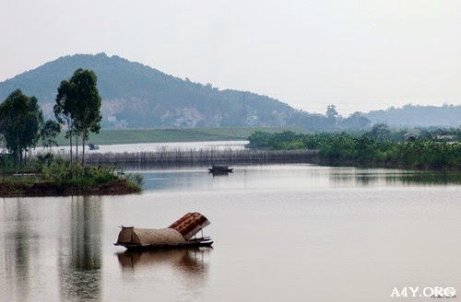
Liệt kê một số hình ảnh có sự xuất hiện của con người?

Slide 18
Nội dung | Xác định | Tác dụng
Hình ảnh
Màu sắc, âm thanh
Biện pháp nghệ thuật
-Con chuồn ớt, con chim, con nhện, cào cào, dế mèn, đom đóm, con cuốc, nhành gai, cây hồng, cánh bèo, tàn sen, con mắt lá, bến nước.
-Hình ảnh độc đáo:“Có con thuyền giấy chở mộng mơ”
Hình ảnh thiên nhiên tươi đẹp nơi làng quê
Việt Nam
=> thể hiện nỗi nhớ da diết và mong ước được trở về quê hương
- Màu sắc: màu tím của hoa bìm, màu đỏ của chuồn chuồn ớt, màu hồng của cánh sen…
- Âm thanh: tiếng chim, tiếng dế “ri ri” và tiếng cuốc kêu
- Điệp từ “có”, liệt kê
- Hình ảnh độc đáo “Có con thuyền giấy chở mộng mơ”:
- Câu hỏi tu từ: “Mười năm chốn cũ, em chưa hẹn về…?”

Slide 19
b. Cảm xúc của nhà thơ:
Rung rinh bờ giậu hoa bìm
Màu hoa tim tím tôi tìm tuổi thơ…….
Vẻ đẹp của giậu hoa bìm bìm tím gợi về hoài niệm da diết.
Từ láy “rung rinh” như những xao động trong tâm hồn của tác giả.
Hoa bìm tim tím đung đưa
Mười năm chốn cũ, em chưa hẹn về….?
Câu hỏi tu từ thể hiện sự đau đáu trong tâm hồn, lời tự trách, nỗi buồn của nhà thơ.
Dấu ba chấm góp phần thể hiện nỗi buồn còn ngập ngừng chưa thể nói hết được.

Slide 20
b. Cảm xúc của nhà thơ:
- Tác giả đã thể hiện tình cảm với quê hương khi gợi nhắc lại những kỉ niệm của tuổi thơ, những hình ảnh giản dị, đời thường gắn với cuộc sống thường ngày. Qua đó thấy được tình yêu quê hương tha thiết và tâm trạng nhớ thương da diết, mong được trở về quê hương yêu dấu của nhà thơ.

Slide 21
3. Nghệ thuật
- Thể thơ lục bát, ngôn ngữ bình dị
- Sử dụng nhiều biện pháp tu từ: nhân hóa, điệp từ, liệt kê…

Slide 22
RUNG CHUÔNG VÀNG
Notes:
22

Slide 23
HƯỚNG DẪN
HS Nghe câu hỏi, lựa chọn và có đáp án nhanh nhất giơ tay xin trả lời. Trả lời đúng sẽ được cộng điểm.

Slide 24
Tác giả của văn bản Hoa bìm
Câu 1
Nguyễn Đức Mậu
A
Nguyễn Tiến Tựu
B
Nguyễn Đình Thi
c
Hết giờ
0
5
1
3
4
6
7
8
2
10
9
Nguyễn Thi
D

Slide 25
Hình ảnh nào sau đây không
có trong văn bản Hoa Bìm
Câu 2
trâu tha thẩn gặm cỏ
A
thuyền giấy
B
chuồn ớt
c
Hết giờ
0
5
1
3
4
6
7
8
2
10
9
Con nhện giăng tơ
D

Slide 26
Các biện pháp nghệ thuật được sử dụng
trong bài thơ?
Câu 4
Điệp từ, liệt kê, câu hỏi tu từ
A
Điệp từ, so sánh, nhân hóa
B
Liệt kê, câu hỏi tu từ
c
Hết giờ
0
5
1
3
4
6
7
8
2
10
9
Nhân hóa, liệt kê, so sánh
D

Slide 27
Bài thơ nhắc tới cảnh thiên nhiên
ở đâu?
Câu 4
cảnh làng quê
A
cảnh phố phường
B
một địa danh nổi tiếng
c
Hết giờ
0
5
1
3
4
6
7
8
2
10
9
nơi tác giả đến du lịch
D

Slide 28
II. LUYỆN T
Đọc bài thơ sau và xác định: Thể thơ, cách ngắt nhịp, cách gieo vần, thanh điệu của bài thơ. Qua đó nhận xét tình cảm của tác giả được thể hiện trong bài thơ
NGHE THẦY ĐỌC THƠ
Em nghe thầy đọc bao ngày
Tiếng thơ đỏ nắng xanh cây quê nhà
Mái chèo nghe vọng sông xa
Êm êm như tiếng của bà năm xưa
Nghe trăng thuở động tàu dừa
Rào rào nghe chuyển cơn mưa giữa trời
Thêm yêu tiếng hát mẹ cười
Yêu thơ em thấy đất trời đẹp ra…
Trần Đăng Khoa

Slide 29
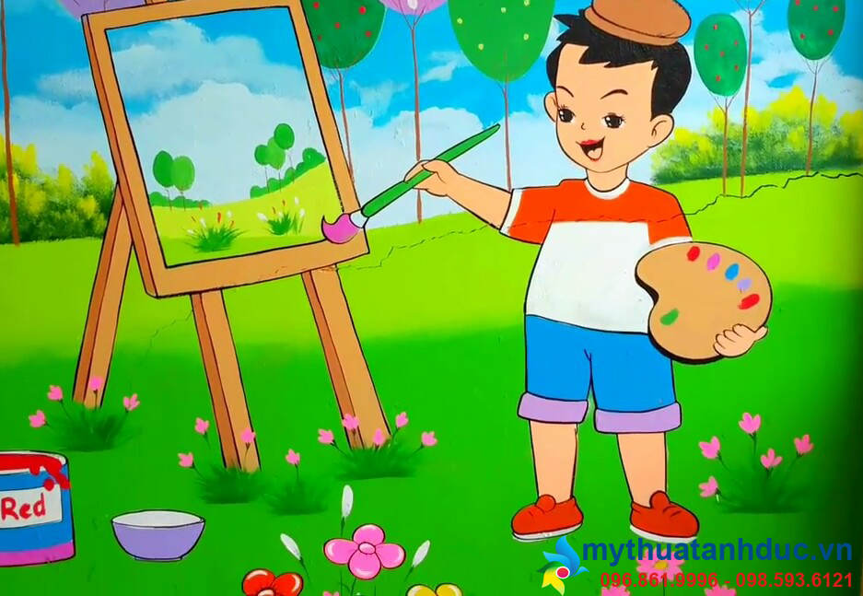
Em hãy vẽ tranh về khung cảnh thiên nhiên hiện ra trong bài thơ Hoa bìm

Slide 30
Viết một đoạn văn ngắn nêu cảm nhận của em về bức tranh làng quê đã được khắc họa qua bài thơ.

Slide 31
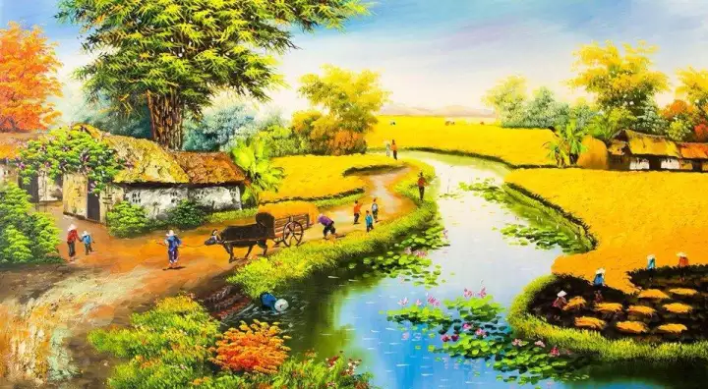

Slide 32
Chúc các em
học tốt nhé!

